Slide 1








CÔNG NGHỆ _ LỚP 5
Bài 4:
THIẾT KẾ SẢN PHẨM
(Tiết 4)
Giáo viên:

Slide 2
Bài 4: THIẾT KẾ SẢN PHẨM (TIẾT 4)
Thiết kế được 1 sản phẩm
thủ công
MỤC TIÊU

Slide 3
Bài 4: THIẾT KẾ SẢN PHẨM
1. KHỞI ĐỘNG

Slide 4
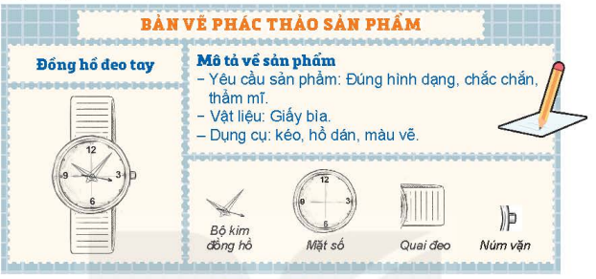
Bài 4: THIẾT KẾ SẢN PHẨM
2. LUYỆN TẬP, THỰC HÀNH

Slide 5
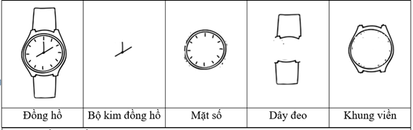
Bài 4: THIẾT KẾ SẢN PHẨM
2. LUYỆN TẬP, THỰC HÀNH
Các bước làm sản phẩm:
Bước 1: Làm mặt số
Bước 2: Làm vai đeo và núm vặn
Bước 3: Làm bộ kim đồng hồ
Bước 4: Gắn các bộ phận để hoàn thiện đồng hồ đồ chơi

Slide 6
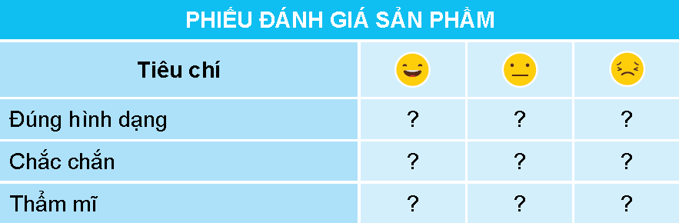
Bài 4: THIẾT KẾ SẢN PHẨM
2. LUYỆN TẬP, THỰC HÀNH

Slide 7




CHÚC CÁC EM HỌC TẬP
VUI VẺ, HIỆU QUẢ

